Slide 1
Quản trị Mạng máy tính Computer Network Management
Giảng viên: ThS.Lê Thị Hồng Vân
Email: lthvan@actvn.edu.vn
Khoa: CNTT - HVKTMM
Notes:
https://www.fshare.vn/file/TA6V0N0M5T

Slide 2
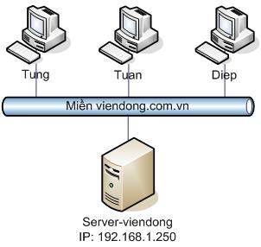
Thực hành 1: OU, User, Group
Lab1: Hãy tạo tài khoản người dùng và nhóm cho Công ty theo yêu cầu sau:
Nhóm BanGiamDoc gồm: Hung, Trong
Nhóm NhanVien gồm: Diep, Tuan, Tung.
(Domain theo hệ thống bạn đã thiết lập)
Sau đó, hãy cấp quyền các tài khoản theo yêu cầu sau:
- Tài khoản TUNG chỉ có thể đăng nhập từ máy TUNG, và phải thay đổi mật khẩu ở lần đăng nhập đầu tiên
- Tài khoản DIEP chỉ sử dụng đến ngày 30.09.2021 thì sẽ bị khóa. Tài khoản này chỉ có thể đăng nhập trong giờ hành chính. Tài khoản này không được phép đổi mật khẩu

Slide 3
Thực hành 1: OU, User, Group
Lab2: Cấp quyền cho các tài khoản người dùng.
Với hệ thống mạng như trong Lab1, bạn muốn cấp quyền cho người dùng theo yêu cầu sau:
- Tài khoản TUNG có quyền thêm, xóa, sửa tài khoản người dùng.
- Tài khoản DIEP có quyền backup server.
- Tài khoản TUAN có quyền quản lý máy in.

Slide 4
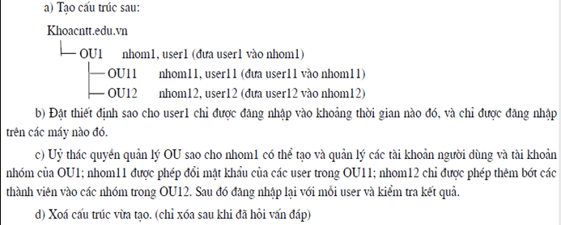
Thực hành 1: OU, User, Group
Lab3:

Slide 5
Thực hành 1: OU, User, Group
Lab 4:
a) Dùng dòng lệnh để tạo cấu trúc theo yêu cầu sau:
Trong miền Khoacntt.edu.vn, tạo một OU với tên là OU_HVMM, trong OU này có các OU con là tên của các phòng có dạng OU_Tên_phòng: Cơ quan này này có 3 phòng gồm Kế hoạch Tài vụ, Hành chính, Chính trị tổ chức. Mỗi phòng có 3 nhân viên trong đó có 1 trưởng phòng. Tạo trong mỗi OU_tên_Phòng những user tương ứng với những nhân viên, với yêu cầu phải có một trưởng phòng còn lại là nhân viên. Mỗi người dùng trong hệ thống phải có một tên máy tính riêng với tên PC_tên và chỉ được đăng nhập vào hệ thống từ chính máy của mình.
b) Thiết lập sao cho các user là nhân viên chỉ được làm việc, vào máy tính của mình tương ứng từ 8AM đến 5PM, từ thứ 2 đến thứ 6. Các trưởng phòng vào làm việc trên máy tính của mình từ 7AM đến 7PM. Tài khoản của các Nhân viên trong phòng Hành chính sẽ bị hết hạn sau 45 ngày làm việc.
c) Uỷ thác quyền quản lý OU_Tên_phòng sao cho người quản trị (Administrator) có toàn quyền với các OU_Tên_phòng, trưởng phòng được tạo User, Group trong OU của phòng mình, Các Nhân viên có thể thay đổi thành viên trong nhóm của phòng của mình.

Slide 6
Thực hành 1: OU, User, Group
Hướng dẫn dùng dòng lệnh:
Tạo OU
Tạo Domain Group
Tạo Domain User

Slide 7
Thực hành 1: OU, User, Group
Tạo OU:
Cú pháp:
dsadd OU “ou=tên OU,dc=...,dc=...”
Ví dụ:
dsadd OU “ou=BomonKTMT,dc=KhoaCNTT,dc=edu,dc=vn”
Tạo OU con:
Cú pháp:
dsadd OU “ou=tên OU con, ou=tên OU cha,dc=...,dc=...”
Ví dụ:
dsadd OU “ou=To1,ou=BomonKTMT,dc=KhoaCNTT,dc=edu,dc=vn”
dsadd OU “ou=To2,ou=BomonKTMT,dc=KhoaCNTT,dc=edu,dc=vn”

Slide 8
Thực hành 1: OU, User, Group
Tạo Domain Group
Cú pháp:
dsadd group “cn=tên group,ou=tên OU chứa group cần tạo,dc=...,dc=...”
Ví dụ:
dsadd group “cn=Nhom1,ou=To1,ou=BomonKTMT,dc=KhoaCNTT,dc=edu,dc=vn”
dsadd group “cn=Nhom2,ou=To1,ou=BomonKTMT,dc=KhoaCNTT,dc=edu,dc=vn”

Slide 9
Thực hành 1: OU, User, Group
Tạo Domain User
Cú pháp:
dsadd user “cn=tên user,ou=tên OU chứa user,dc=...,dc=...”
Lưu ý:
  Khi tạo domain user, mặc định user được tạo sẽ bị Disabled, password phức tạp => cần thêm tham số “-disabled” và “-pwd”
  Muốn add vào group nào đó thì thêm tham số “-memberof”
  Còn nhiều tham số khác: “dsadd user /?”
Ví dụ:
Dsadd user “cn=LHV,ou=To1,ou=BomonKTMT,dc=KhoaCNTT,dc=edu,dc=vn” –disabled no -pwd Cntt@123 -memberof “cn=Nhom1,ou=To1,ou=BomonKTMT,dc=KhoaCNTT,dc=edu,dc=vn”

Slide 10
Thank You for listening!

